Slide 1




TEAM
FAMILY CODER
PHẦN MỀM: QUẢN LÝ KHÁCH SẠN

Slide 2








LÂM DIỂM THÚY
MAI VĂN ĐẠT
PHẠM XUÂN VINH
NGUYỄN MINH THỨC
THÁI HOÀNG AN
HỒ THỊ VÂN ANH
PRODUCT OWNER
SCRUM MASTER
DEV TEAM
DEV TEAM
DEV TEAM
DEV TEAM
THÀNH VIÊN TEAMS
FAMILY CODER

Slide 3


MỤC LỤC
01
02
03
04
05
06
GIỚI THIỆU
RRODUCT
BACKLOG
ƯỚC LƯỢNG
STORY
QUẢN LÝ
THỜI GIAN
TRELLO VÀ
BIỂU ĐỒ
BRUNDOWN
KẾT LUẬN

Slide 4




GIỚI THIỆU DỰ ÁN
01

Slide 5


TỔNG QUAN VỀ DỰ ÁN
Phần mềm quản lý khách sạn được xây dựng và phát triển trên công nghệ tiên tiến nhất phù hợp triển khai với mọi quy mô nhà nghỉ, khách sạn. Các chức năng của phần mềm đáp ứng yêu cầu nghiệp vụ chuyên biệt tới từng bộ phận: chủ khách sạn, quản lý, lễ tân, buồng phòng, kế toán, …
QUẢN
LÝ
KHÁCH
SẠN

Slide 6






THÔNG TIN DỰ ÁN
Tên dự án: Hệ Thống Quản Lí Khách Sạn
Quản Lý Dự Án: nhóm Family Coder
Thời gian thực hiện dự án: 6 tuần từ 16/07/2022 – 13/08/2022

Slide 7
02
2.Product Backlog

Slide 8
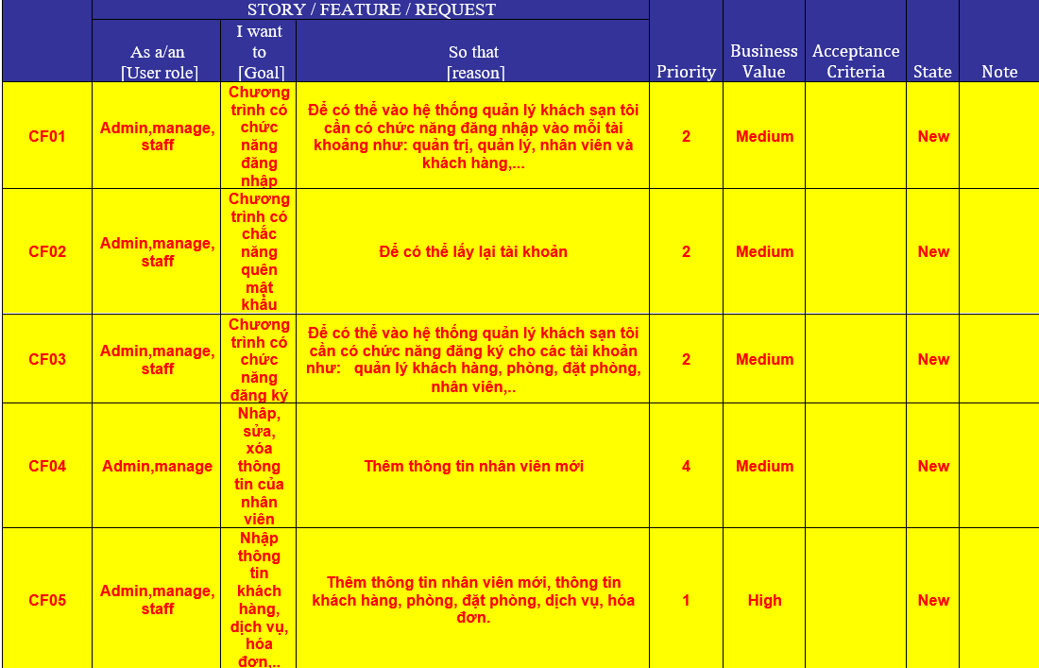

Product
Backlog

Slide 9
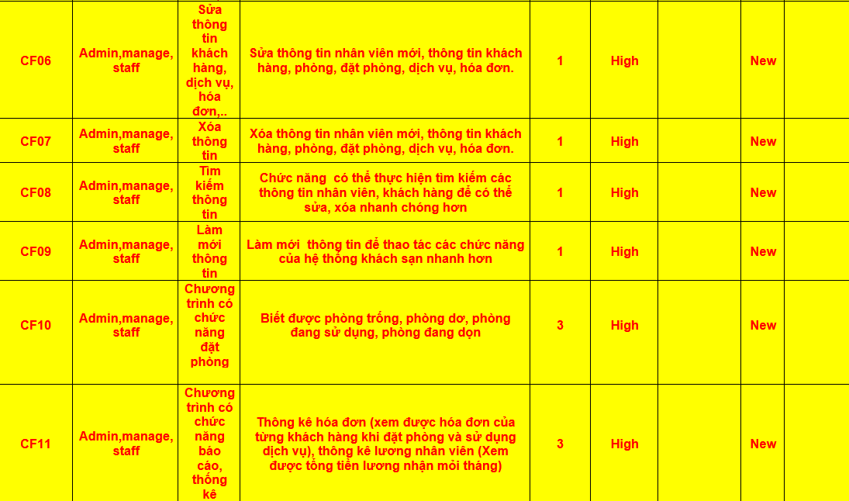
Product
Backlog

Slide 10
03
ƯỚC LƯỢNG STORY

Slide 11
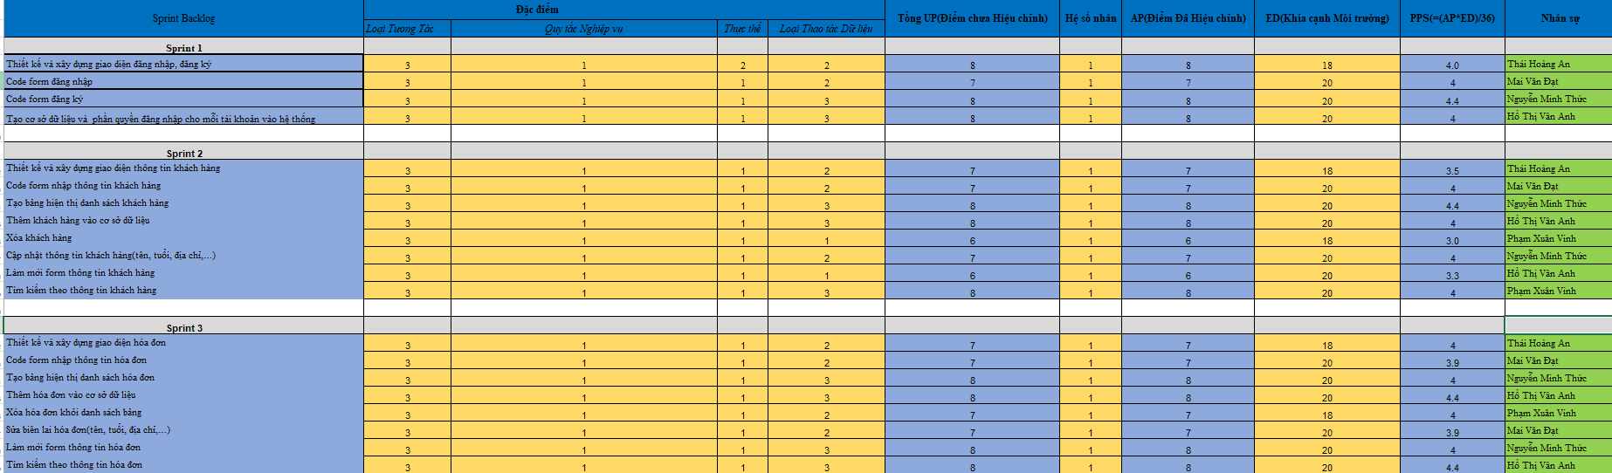

Slide 12
04
QUẢN LÝ
THỜI GIAN

Slide 13




SPRINT 1
SPRINT 2
SPRINT 3
SPRINT 4
Thiết kế và xây dựng chức năng đăng nhập , đăng ký
Thiết kế và xây dựng chức năng Quản lý khách hàng
Thiết kế và xây dựng chức năng Quản lý thanh toán hóa đơn
Thiết kế và xây dựng chức năng Quản lý đặt phòng

Slide 14
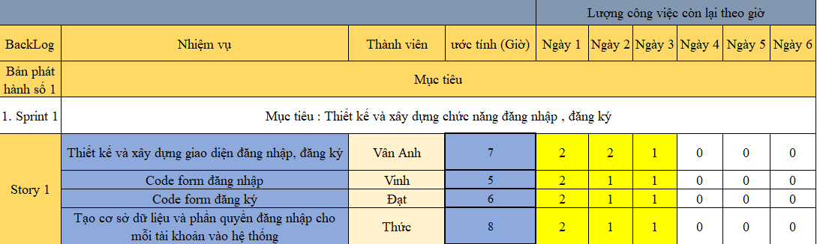
SPRINT 1
SPRINT 2
SPRINT 3
SPRINT 4
Thiết kế và xây dựng chức năng đăng nhập , đăng ký
Thiết kế và xây dựng chức năng Quản lý khách hàng
Thiết kế và xây dựng chức năng Quản lý thanh toán hóa đơn
Thiết kế và xây dựng chức năng Quản lý đặt phòng

Slide 15
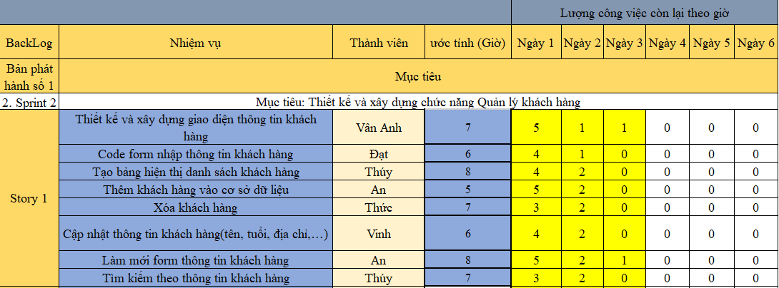
SPRINT 1
SPRINT 2
SPRINT 3
SPRINT 4
Thiết kế và xây dựng chức năng đăng nhập , đăng ký
Thiết kế và xây dựng chức năng Quản lý khách hàng
Thiết kế và xây dựng chức năng Quản lý thanh toán hóa đơn
Thiết kế và xây dựng chức năng Quản lý đặt phòng

Slide 16
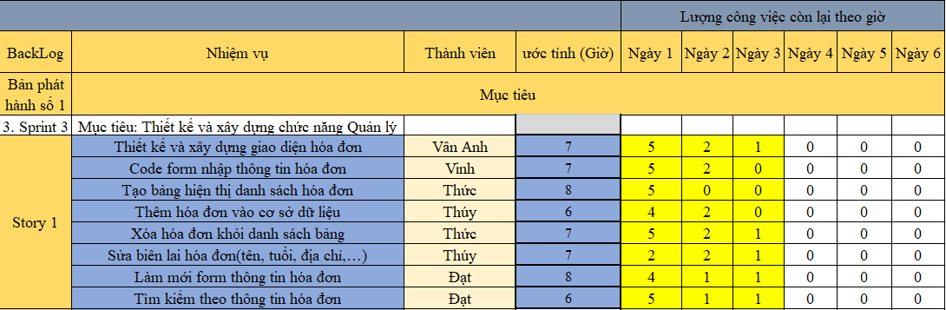
SPRINT 1
SPRINT 2
SPRINT 3
SPRINT 4
Thiết kế và xây dựng chức năng đăng nhập , đăng ký
Thiết kế và xây dựng chức năng Quản lý khách hàng
Thiết kế và xây dựng chức năng Quản lý thanh toán hóa đơn
Thiết kế và xây dựng chức năng Quản lý đặt phòng

Slide 17
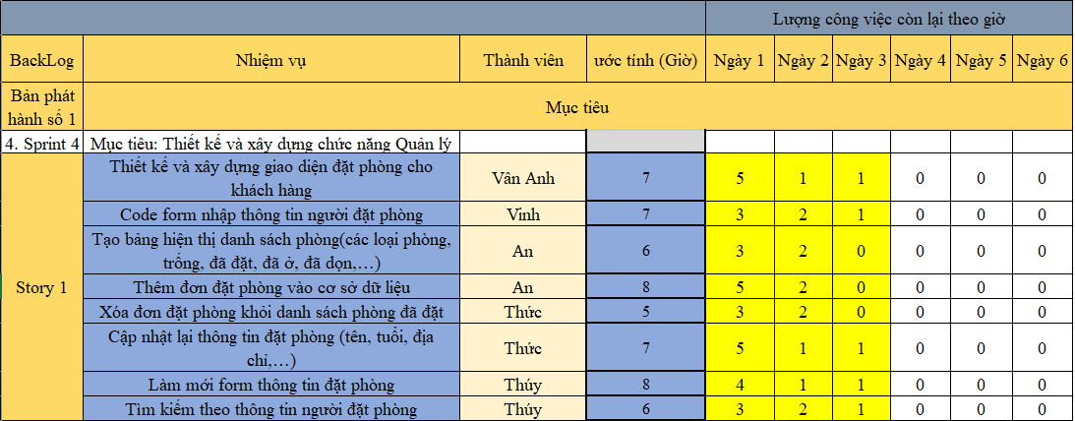
SPRINT 1
SPRINT 2
SPRINT 3
SPRINT 4
Thiết kế và xây dựng chức năng đăng nhập , đăng ký
Thiết kế và xây dựng chức năng Quản lý khách hàng
Thiết kế và xây dựng chức năng Quản lý thanh toán hóa đơn
Thiết kế và xây dựng chức năng Quản lý đặt phòng

Slide 18
05
TRELLO –
BURNDOWN CHART

Slide 19
SPRINT 3
THIẾT KẾ FORM HÓA ĐƠN
03
SPRINT 2
SPRINT 4
THIẾT KẾ FORM KHÁCH HÀNG
02
04
THIẾT KẾ FORM ĐẶT PHÒNG
SPRINT 1
01
05
SPRINT 5
THIẾT KẾ FORM ĐĂNG NHẬP
THIẾT KẾ FORM THỐNG KẾ

Slide 20


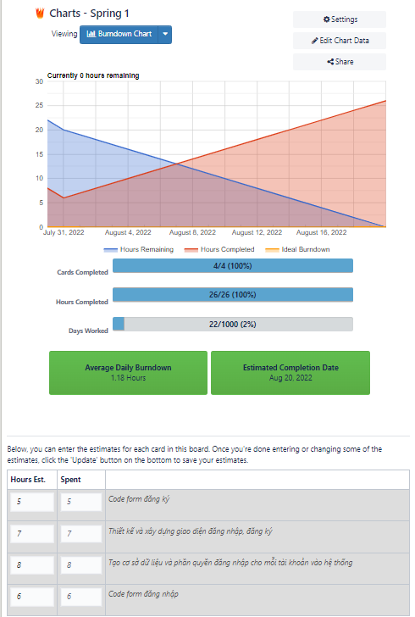
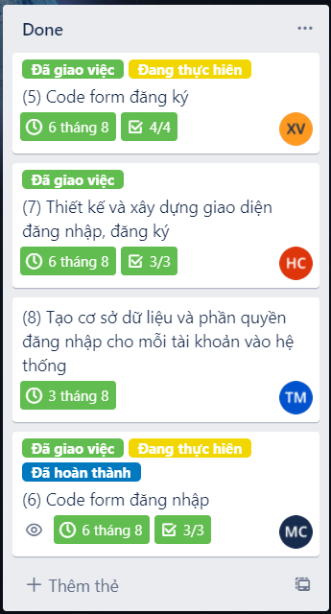

Sprint 1

Slide 21
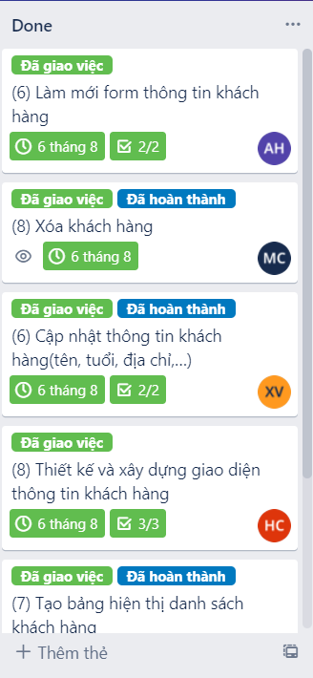
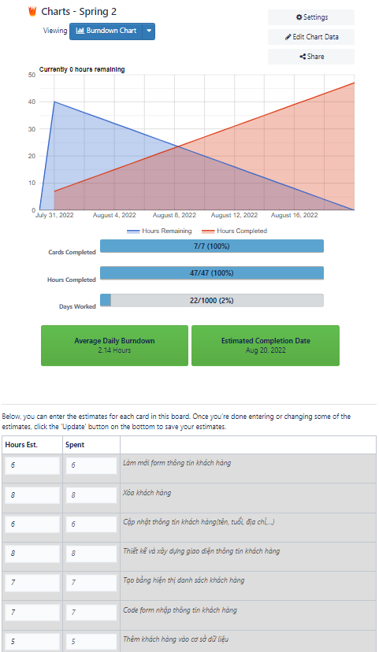
Sprint 2

Slide 22
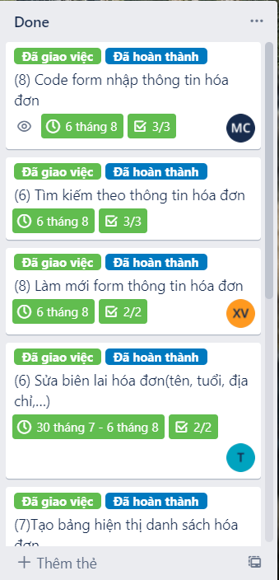
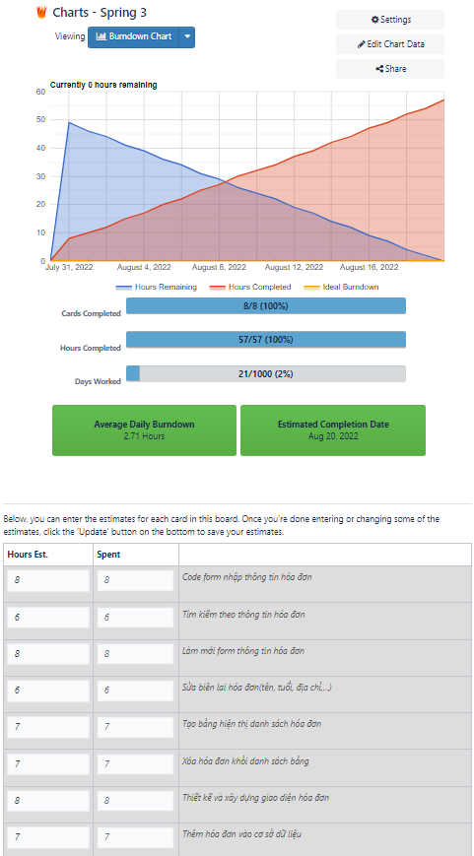
Sprint 3

Slide 23
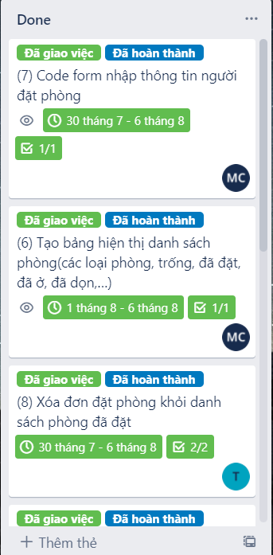
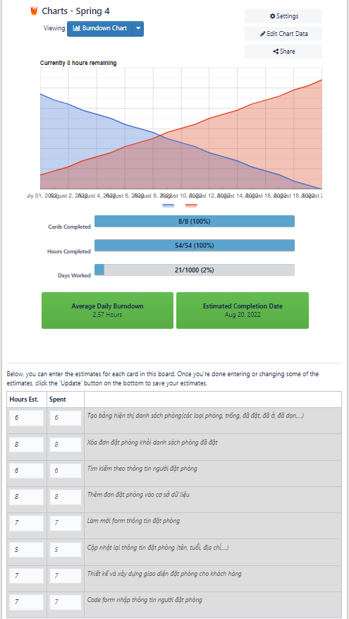
Sprint 4

Slide 24
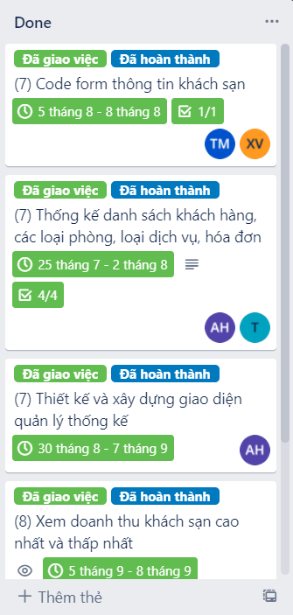
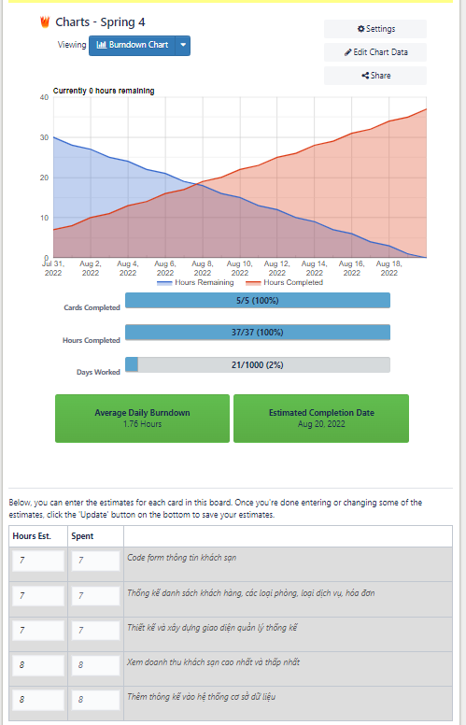
Sprint 5

Slide 25
06
TỔNG KẾT

Slide 26


QUẢN LÝ DỰ ÁN BẰNG AGILE
Trước đây, hầu hết các dự án phần mềm đều áp dụng mô hình truyền thống Waterfall. Tuy nhiên, mô hình này đã bộc lộ nhiều hạn chế trước sự biến động không ngừng của môi trường kinh doanh và yêu cầu ngày càng tăng của khách hàng hiện nay.
Mô hình Agile ra đời được xem như cứu cánh giúp các nhà quản lý “cởi trói” những khó khăn, vấn đề tồn đọng trong dự án.
Đây là một trong những phương pháp tối ưu được vận dụng phổ biến trong việc quản lý dự án. Các phương pháp agile ra đời chính là sự thay thế tuyệt vời cho lối tư duy truyền thống như mô hình Waterfall.

Slide 27


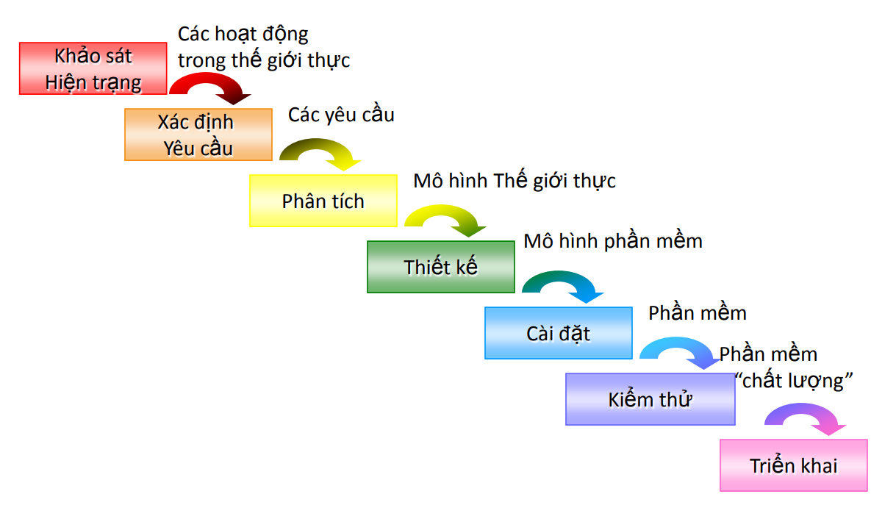

《MÔ HÌNH THÁC NƯỚC(WATERFALL)》

Slide 28

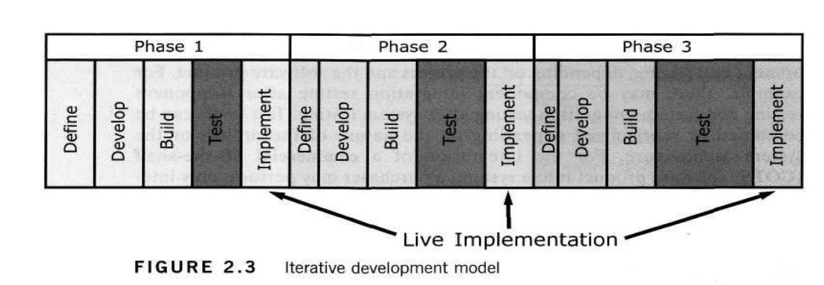
QUẢN LÝ DỰ ÁN BẰNG AGILE

Slide 29

TẬP TRUNG VÀO PHẢN
HỒI CỦA KHÁCH HÀNG VÀ NGƯỜI DÙNG
BÀN GIAO CÔNG VIỆC NHANH HƠN
02
03
THỰC HIỆN CÁC CÔNG VIỆC
CÁC THAY ĐỔI DỄ DÀNG HƠN
THUẬN LỢI
PHÁT HUY KHẢ NĂNG
LÀM VIỆC NHÓM HIỆU QUẢ
01
04

Slide 30



KHÓ KHĂN
KHÔNG ƯU TIÊN NHỮNG NGƯỜI KHÔNG
CÓ KINH NGHIỆM
TẦM QUAN TRỌNG CỦA VIỆC
LÀM VIỆC NHÓM
01
02
03
CHI PHÍ CAO

Slide 31
DEMO DỰ ÁN
QUẢN LÝ KHÁCH SẠN

Slide 32


KẾT THÚC

